Slide 1

Diseño base de datos
Lina Marcela Delgado

Slide 2

Aplicación web– Recolección de datos para agendamiento de biopsias– clínica nueva

Slide 3

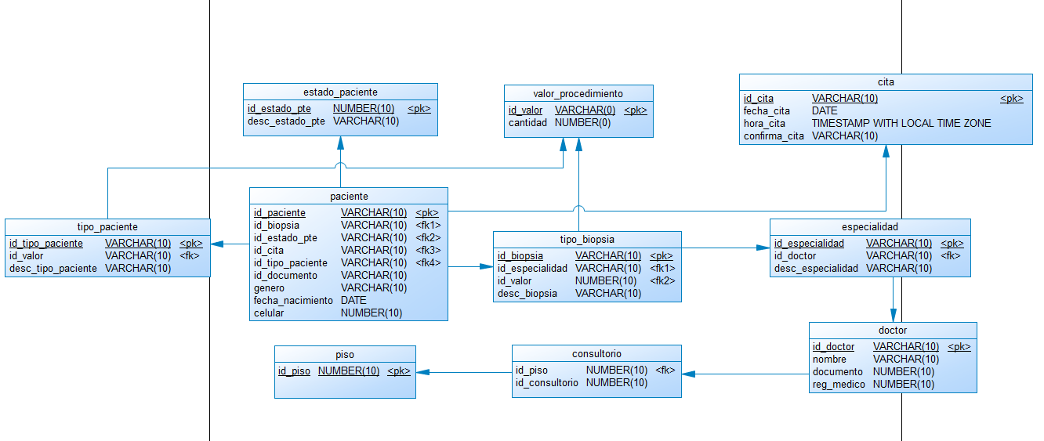
DISEÑO BASE DE DATOS
A continuación, se podrá observar el diseño propuesto.

Slide 4

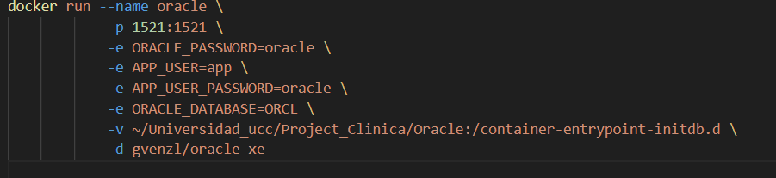
También se uso Docker y DBeaver.
Con el siguiente código podemos crear un contenedor el cual nos permitirá correr los scripts en el motor de Oracle.
Se utilizo la imagen de gvenzl, la cual la podremos encontrar en el siguiente enlace: https://hub.docker.com/r/gvenzl/oracle-xe

Slide 5
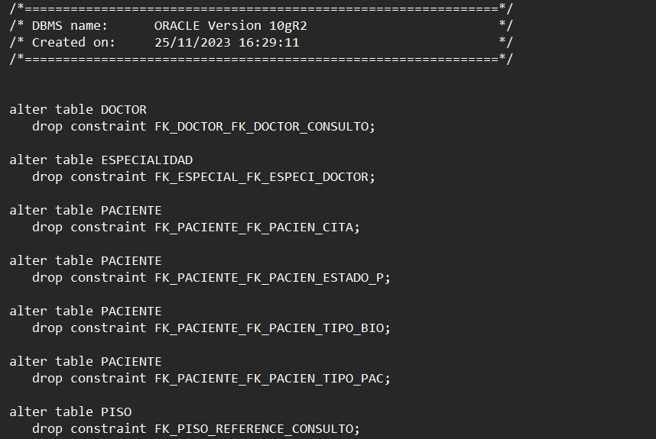
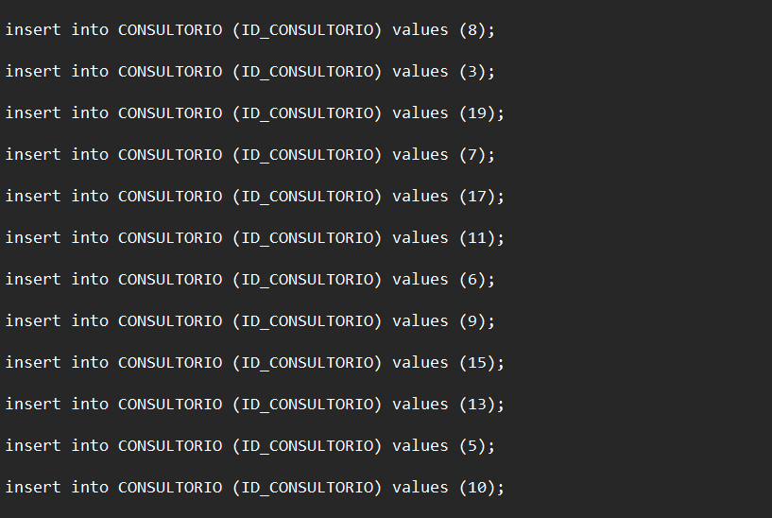
Se generò la database y el testdata

Slide 6


